Slide 1
SISTEM PEMBAYARAN SPP SEKOLAH
Maulana Luqman (1127050093)
Muhammad Robani Nur (1127050098)

Slide 2
DESKRIPSI
Perkembangan teknologi komputer juga telah merambat kedalam dunia pendidikan, hampir seluruh sekolah telah memiliki teknologi yang canggih dalam pengolahan data sekolah, misalnya Sistem Pembayaran SPP Sekolah. Dengan adanya Sistem Pembayaran SPP Sekolah maka diharapkan akan meningkatkan pengolahan data yang dilakukan oleh bendahara sekolah. Sistem Pembayaran SPP Sekolah dirancang untuk bisa memudahkan pengolahan data siswa dan data pembayaran SPP. Sistem Pembayaran SPP ini akan menghasilkan laporan pembayaran yang selanjutnya diberikan kepada penanggung jawab sekolah.

Slide 3
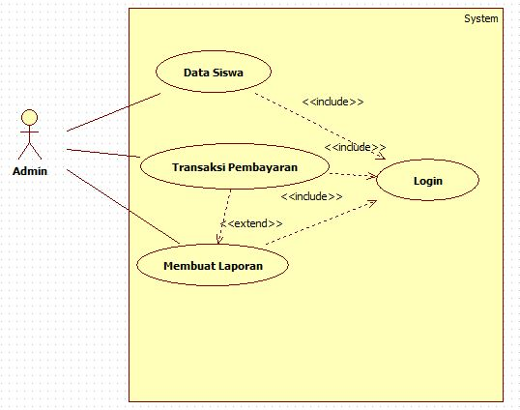
USE CASE DIAGRAM

Slide 4
KEBUTUHAN NON FUNGSIONAL
ID | Kebutuhan
SPSS-NF-01 | 24 jam sehari, 7 hari seminggu
SPSS-NF-02 | Aplikasi akan berhenti jika terjadi Maintanance
SPSS-NF-03 | Semua Tanya jawab harus dalam bahasa indonesia

Slide 5
KEBUTUHAN FUNGSIONAL
ID | Kebutuhan
SPSS-F-01 | Sistem mampu mengelola data siswa
SPSS-F-02 | Sistem mampu mengolah data transaksi pembayaran spp
SPSS-F-03 | Sistem Mampu mencetak laporan

